Slide 1
Pertemuan 1
Logika Informatika
Puspa Citra, M.Kom

Slide 2
Outline
Perkenalan
Kontrak Perkuliahan
Deskripsi Mata Kuliah
Capaian
Materi yang akan dipelajari
Konsep Logika Informatika

Slide 3

Perkenalan Singkat
Nama : Puspa Citra
Alamat : Gunung Putri - Bogor
Pendidikan
S1 Ilmu Komputer UNPAK
S2 Ilmu Komputer IPB
No. HP. 087870369220

Slide 4

Ketentuan Perkuliahan
KONTRAK PERKULIAHAN
Menjunjung tinggi kejujuran & bertanggung jawab
Mentaati peraturan akademik dan norma kehidupan kampus (memakai baju sopan, sepatu, dll)
Kehadiran peserta dalam perkuliahan DIHARAPKAN 100%
(Kehadiran Kuliah minimal 80% (syarat lulus ‘D’))
Kehadiran tepat waktu (usahakan 5 Menit sebelum perkuliahan dimulai)
Daftar hadir hanya diedarkan selama perkuliahan berlangsung, tidak diperkenankan mengisi daftar hadir setelah kuliah berakhir.
Peserta yang diketahui ditandatangani ataupun menandatangani absen peserta lain dianggap indisipliner dan tidak diperkenankan mengikuti ujian

Slide 5
7. Selama perkuliahan, LAPTOP, HANDPHONE(HP dalam off/Silent/Mute/Vibrate), MP 3, dan sejenisnya tidak boleh diaktifkan, kecuali diperkenankan.
8. Pengajar terlambat 15 menit tanpa pemberitahuan, kuliah dapat ditiadakan dan akan dicari waktu penggantinya
9. Peserta yang diketahui menitip tugas atau mengerjakan tugas peserta lain atau plagiarisme akan dianggap indispliner dan nilai tugas dianggap Nol. Tugas dikumpulkan tepat waktu
9. Nilai akhir bersifat final
10. Dilarang makan, minum, merokok, menggunakan headset, dsb.
11. Wajib menjaga ketertiban, kebersihan, keamanan, dan ketenangan kelas
12. Mahasiswa terdaftar sebagai peserta kelas
13. Mahasiswa wajib mengikuti penilaian(UAS & UTS/ Kuis/ Presentasi/ Tugas) sesuai dengan jadwal yang ditentukan
14. Tidak ada penilaian susulan, kecuali bagi mahasiswa yang sakit dan menunjukkan surat keterangan dari dokter
Ketentuan Perkuliahan (Lanjutan…)

Slide 6
Penilaian
Komponen dan Bobot Penilaian
UTS : 25 %
UAS : 25 %
Tugas :15%
Kuis : 15 %
Keaktifan : 10%
Sikap : 10 %
Ketentuan Nilai Akhir
A : >= 80
B : 70 – 79
C : 60 – 69
D : 50 – 59
E : <50 (tidak lulus)

Slide 7
Deskripsi Matakuliah
Mata kuliah Logika Informatika bertujuan untuk memperkenalkan kepada para mahasiswa tentang konsep dasar matematika, yaitu
Konsep Logika Informatika
Teori himpunan
Konsep proposisi dan operasinya
Konsep argumen dan menguji validitas argumen
Konsep argumen berkuantor dan menguji validitas argumen berkuantor
Konsep aljabar logika dan menyederhanakan pernyataan dengan menggunakan konsep aljabar logika.
Konsep Aljabar Boolean dan menggunakannya dalam aplikasi pada Ilmu Komputer.
Jadi, mata kuliah Logika Informatika sangat diperlukan dalam penalaran ilmiah, dan memahaminya sebagai materi dasar dalam beberapa cabang ilmu komputer.
Capaian akhir dari matakuliah ini adalah mahasiswa mampu berfikir secara logis dan tepat.

Slide 8
Capaian Pembelajaran
Kemampuan Akhir tiap Tahapan Belajar
Mahasiswa dapat menelaah Konsep Logika Informatika dan notasi dasar logika melalui kegiatan diskusi dan pengamatan secara mandiri dan terukur.
Mahasiswa dapat menelaah Nilai Kebenaran yang bergantung pada operator logika disertai Tabel Kebenaran dan Operator Logika tambahan secara mandiri dan terukur.
Mahasiswa dapat menelaah Nilai Kebenaran yang bergantung pada operator logika disertai Tabel Kebenaran dan Operator Logika tambahan secara mandiri dan terukur.
Mahasiswa dapat mengaplikasikan Implikasi pada Bahasa Pemrograman, Operasi Bit, Input Output pada Sistem Komputer melalui tanya jawab, diskusi secara mandiri, terukur dan bertanggung jawab.
Mahasiswa dapat mengaplikasikan Tabel Kebenaran Proposisi Majemuk dalam kehidupan melaui diskusi dan pengamatan secara mandiri, terukur dan bertanggung jawab.
Mahasiswa dapat menguji validitas Argument dengan Tautologi, Kontradiksi, dan Kontingensi melaui diskusi dan pengamtan secara mandiri, terukur dan bertanggung jawab.
Mahasiswa dapat membuktikan tiga perangkai ALajabar Bolean operator logika unary not (negasi), binary or (disjungsi), dan and (konjungsi) melalui kegiatan diskusi dan pengamatan secara mandiri dan terukur.
Mahasiswa dapat membuat penulisan karya ilmiah melalui kegiatan pengamatan hasil pengujian secara berkelompok dengan terukur dan bertanggung jawab.

Slide 9
Materi yang akan Di Pelajari
Pengantar Logika
Proposisi dan Operator Logika
Tabel Kebenaran
Implikasi dan Aplikasi
Proposisi Majemuk
Tautologi
Ekuivalensi Logis
Validasi Argumen
Aljabar Bolean
Gerbang Logika
Peta Karnaugh

Slide 10
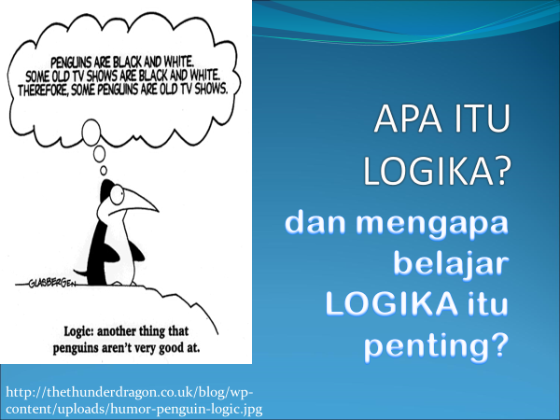

Slide 11
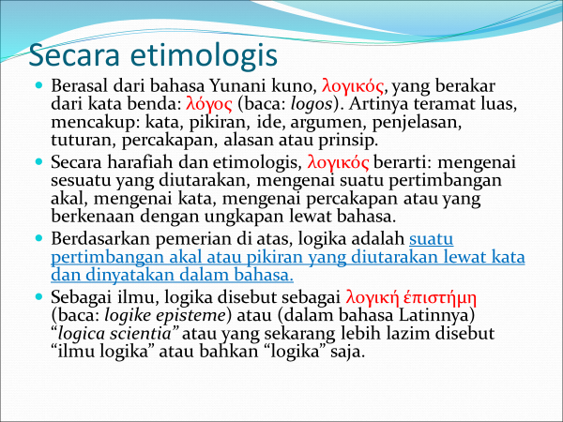

Slide 12
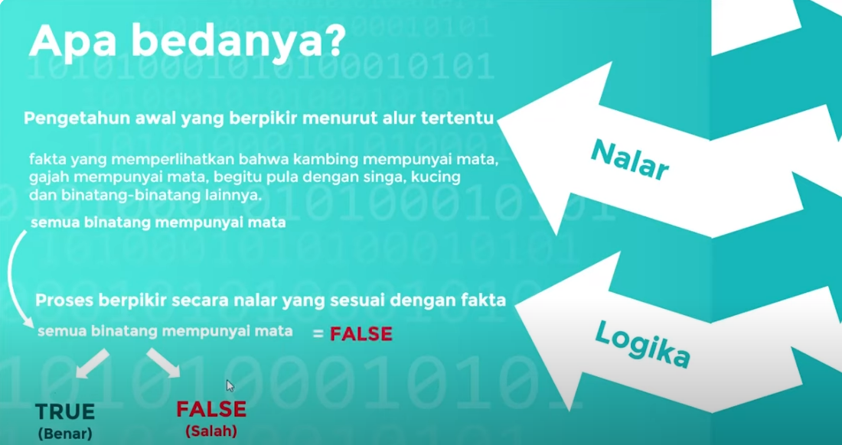

Slide 13
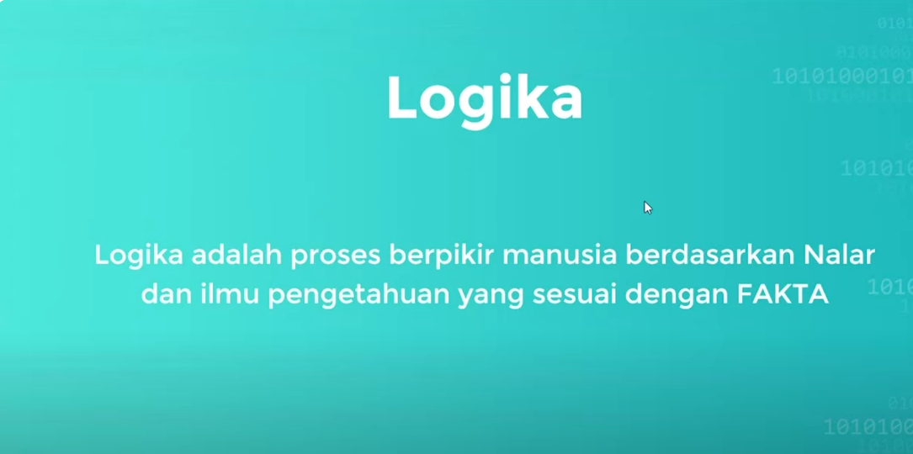

Slide 14
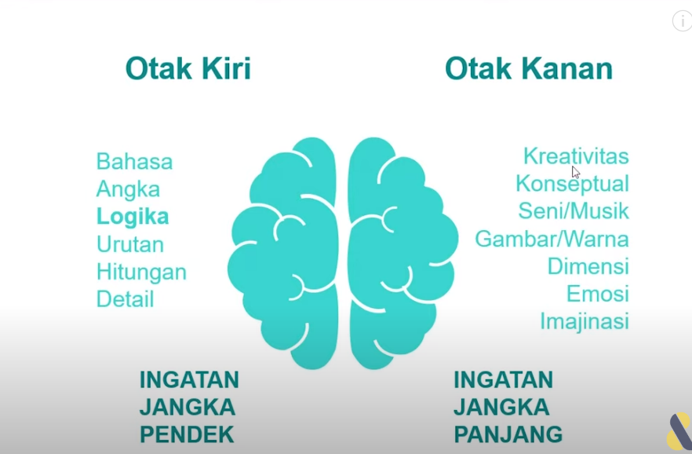
Kemampuan Otak

Slide 15
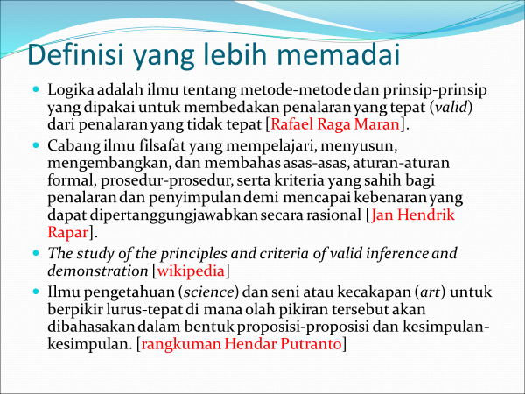

Slide 16
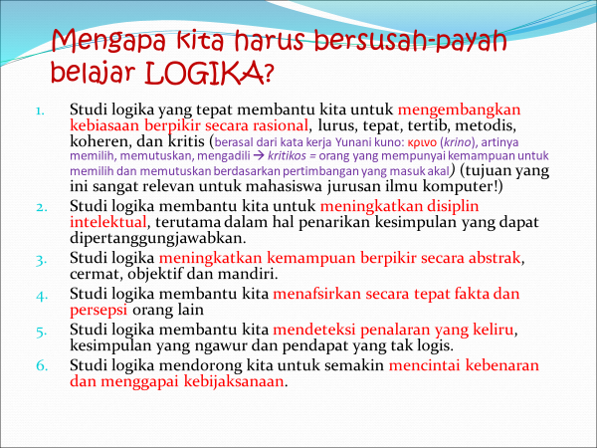

Slide 17
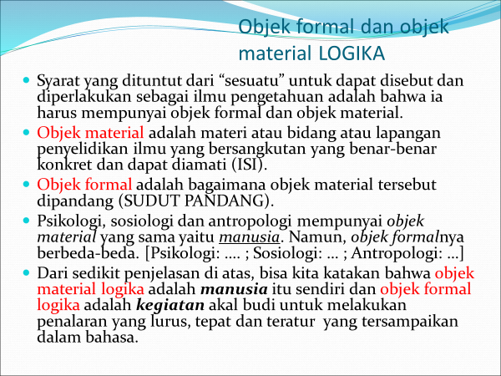

Slide 18
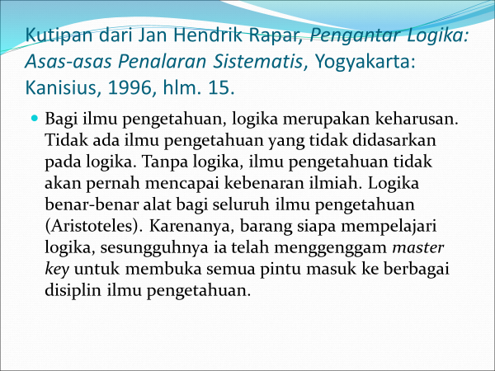

Slide 19
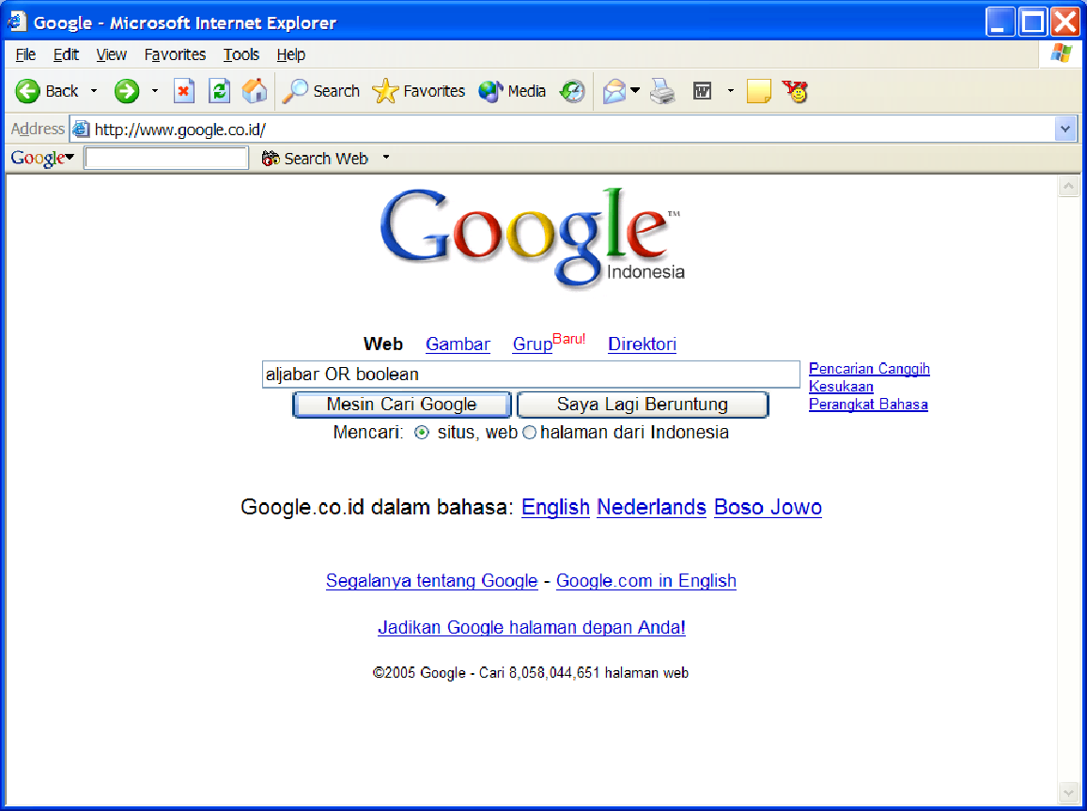
Operator proposisi di dalam Google

Slide 20
